Slide 1
SYLLABUS: 1- La scheda dell’ opera d’ arte / Inventární karta uměleckého díla 2- I generi artistici: il ritratto, il paesaggio.. / Umělecké žánry: portrét, krajina.. 3- Le tecniche, forme e colori / Techniky, formy a barvy 4- L’ identificazione dei personaggi / Identifikace postav 5- La posizione delle figure nel quadro / Pozice postav v obrazu 6- La descrizione della scena / Popsání scény 7- Gli stili e i periodi / Styly a období 8- L’ architettura / Architektura 9- La scultura / Sochařství 10- Gli attributi e i modelli iconografici / Atributy a ikonografické modely
Mgr. Susanna Z. H. Wagner, Ph.D.
L’ Italiano per storici dell’arte / Italština pro historiky umění

Slide 2
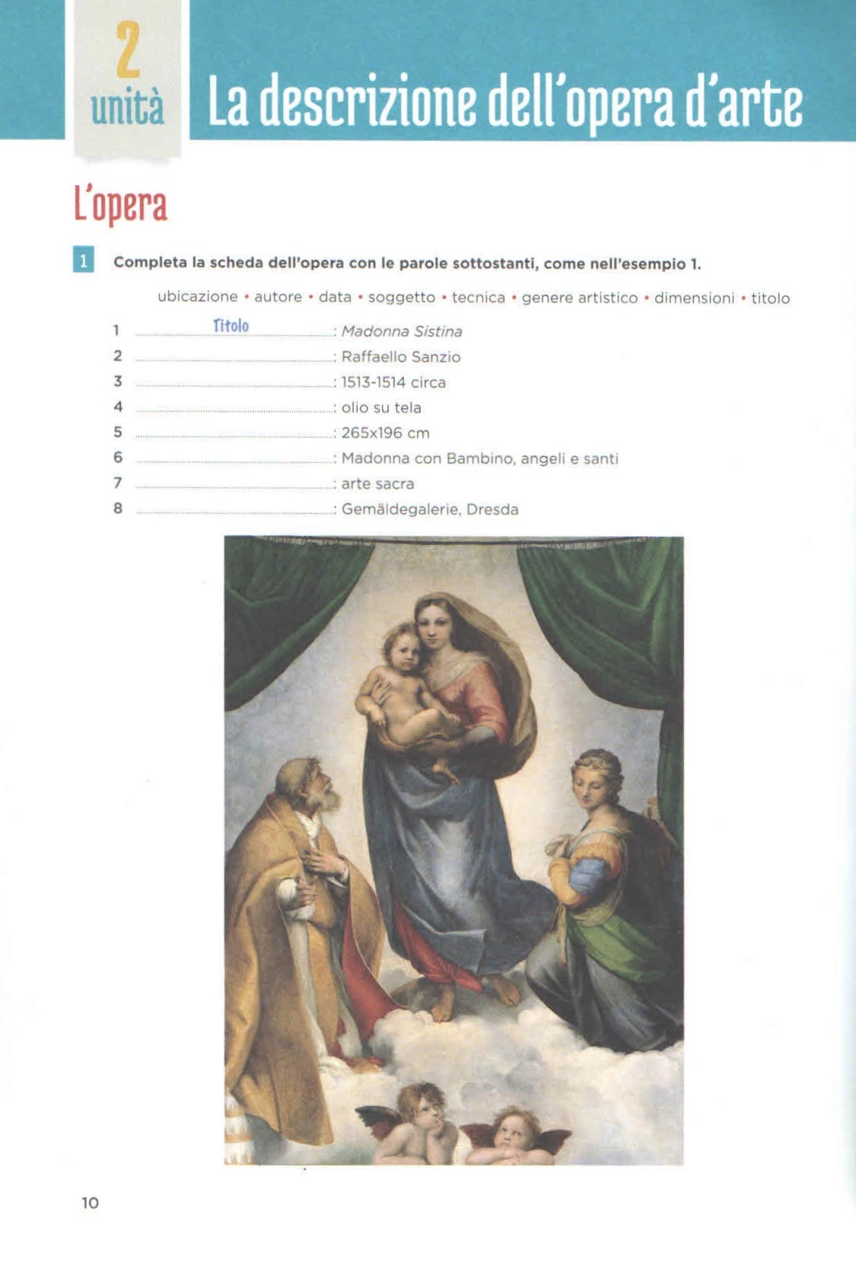
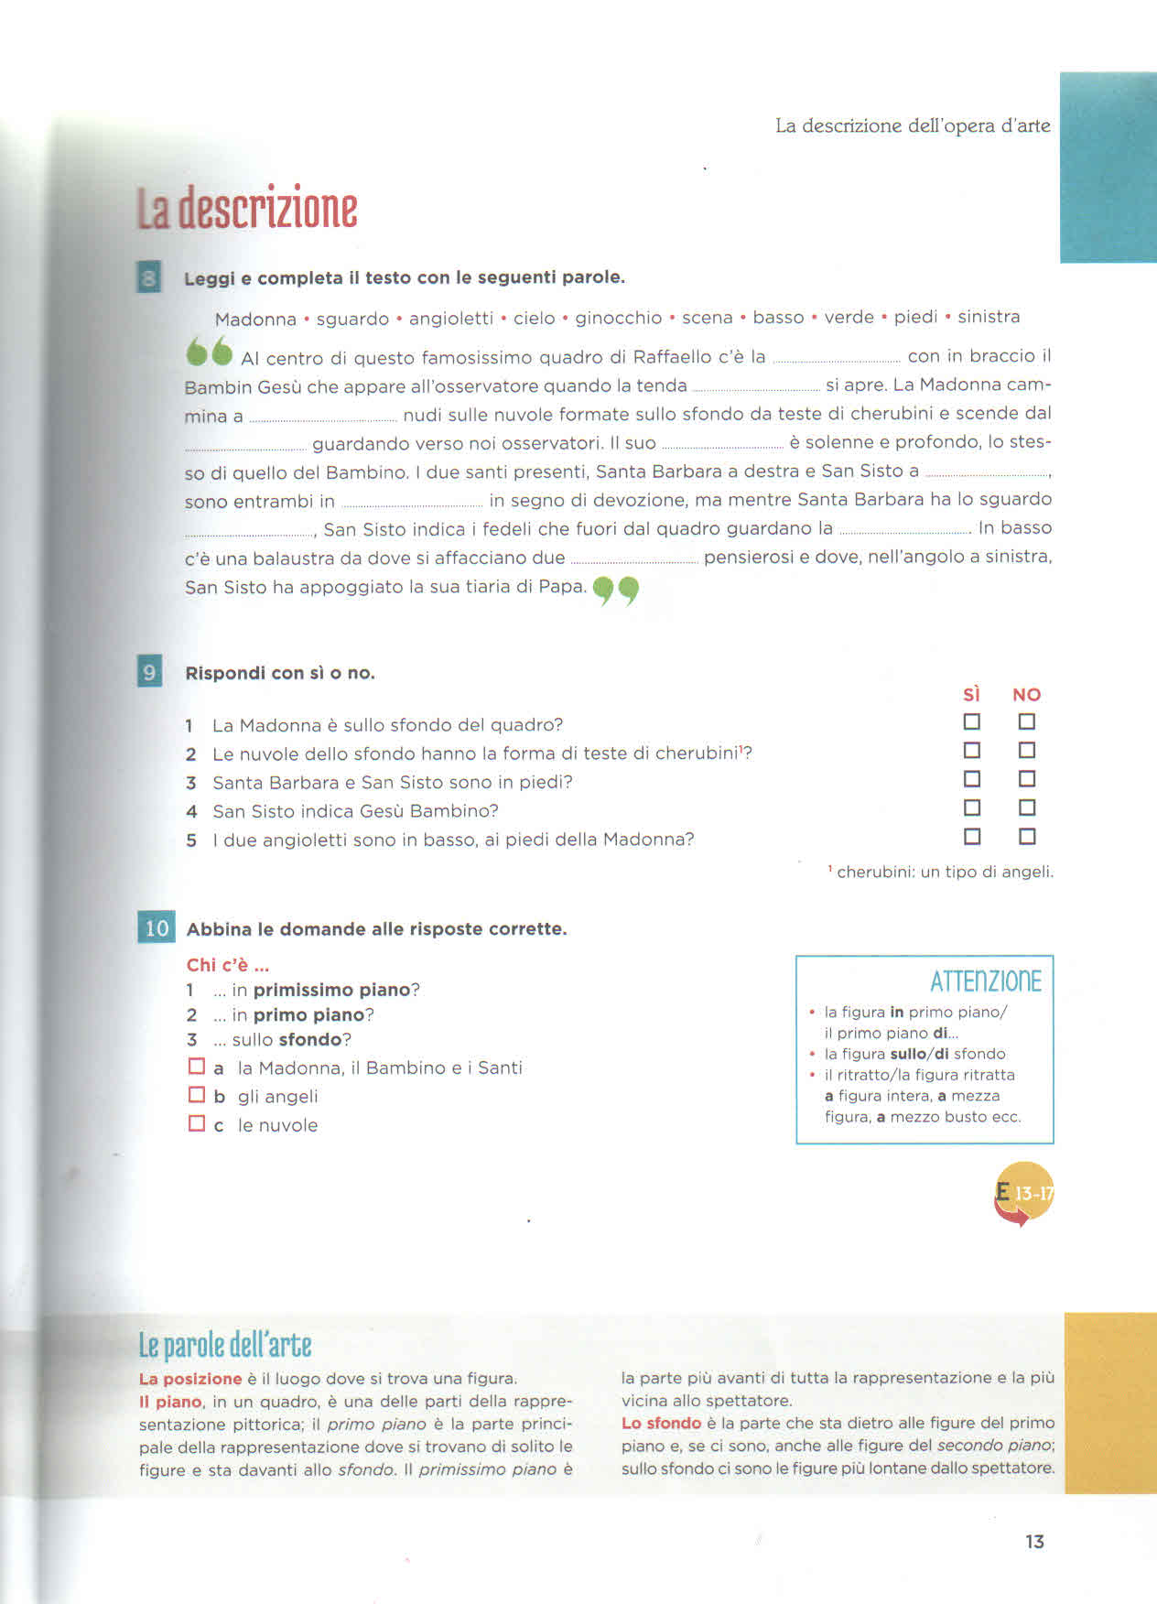

Slide 3
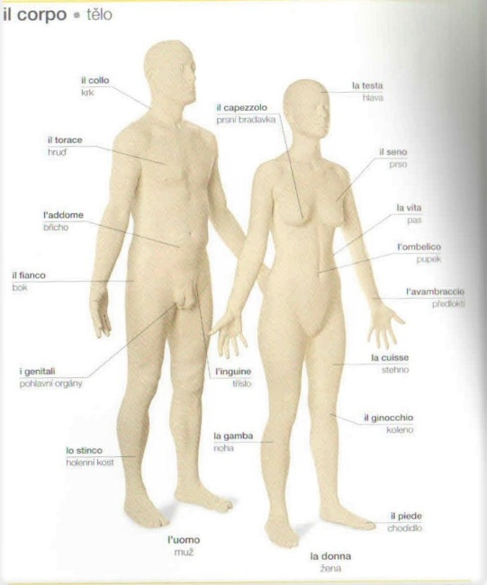
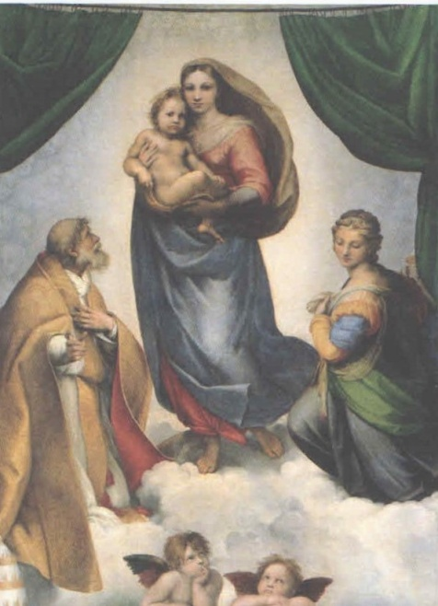
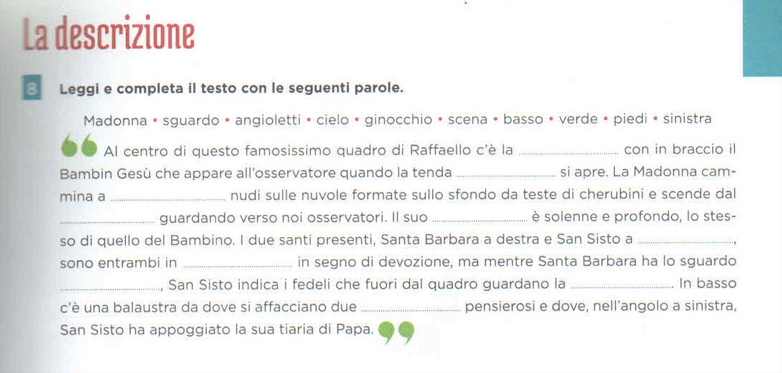

Slide 4
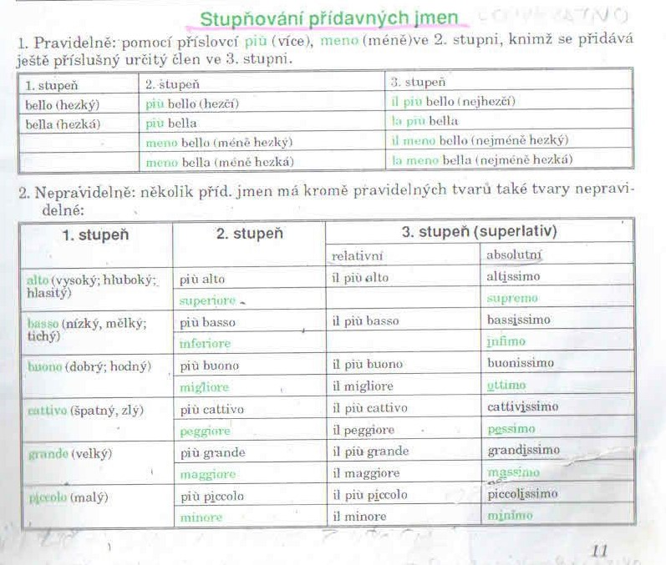
I COMPARATIVI E I SUPERLATIVI

Slide 5
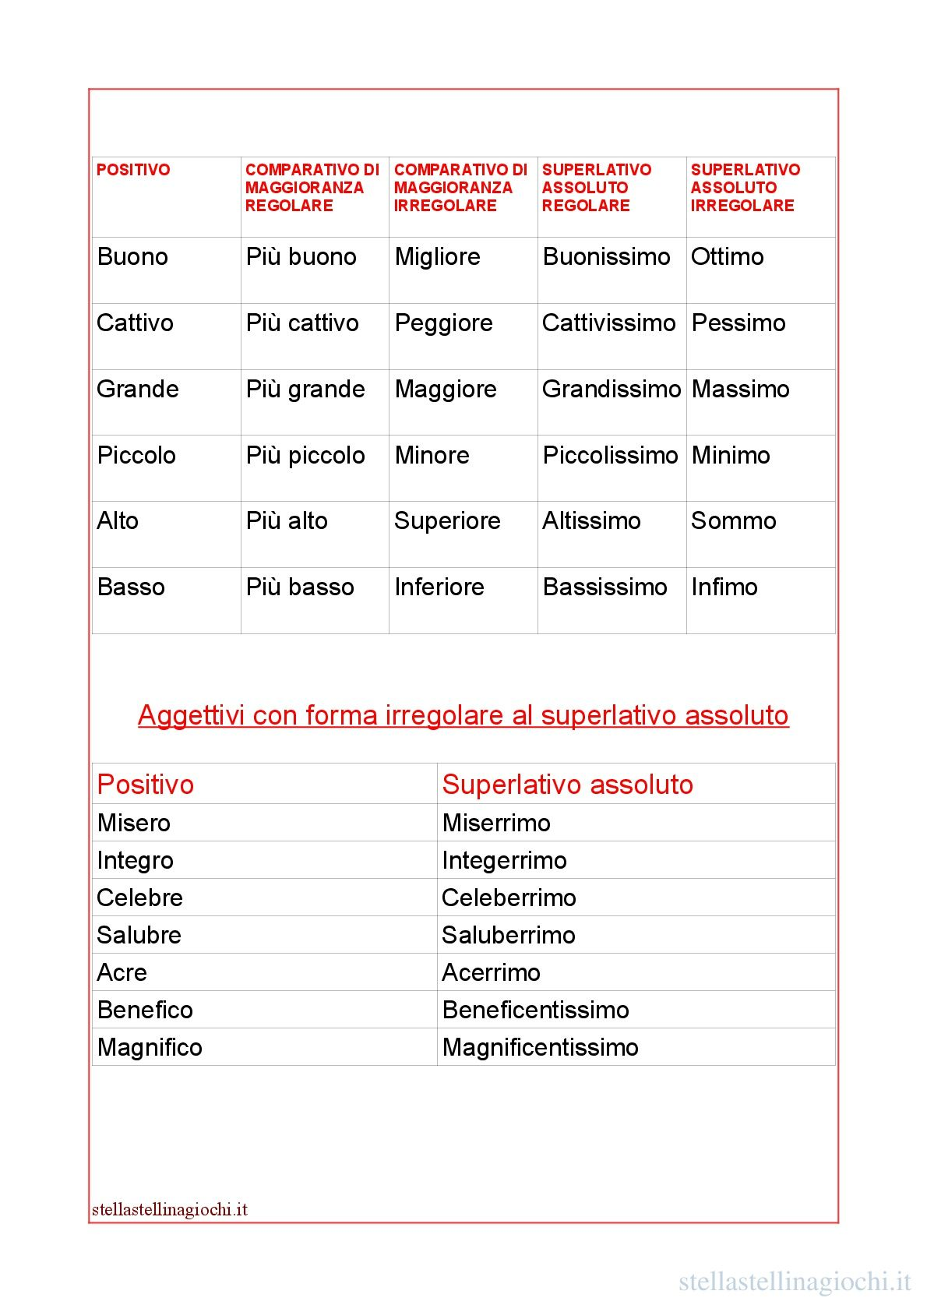
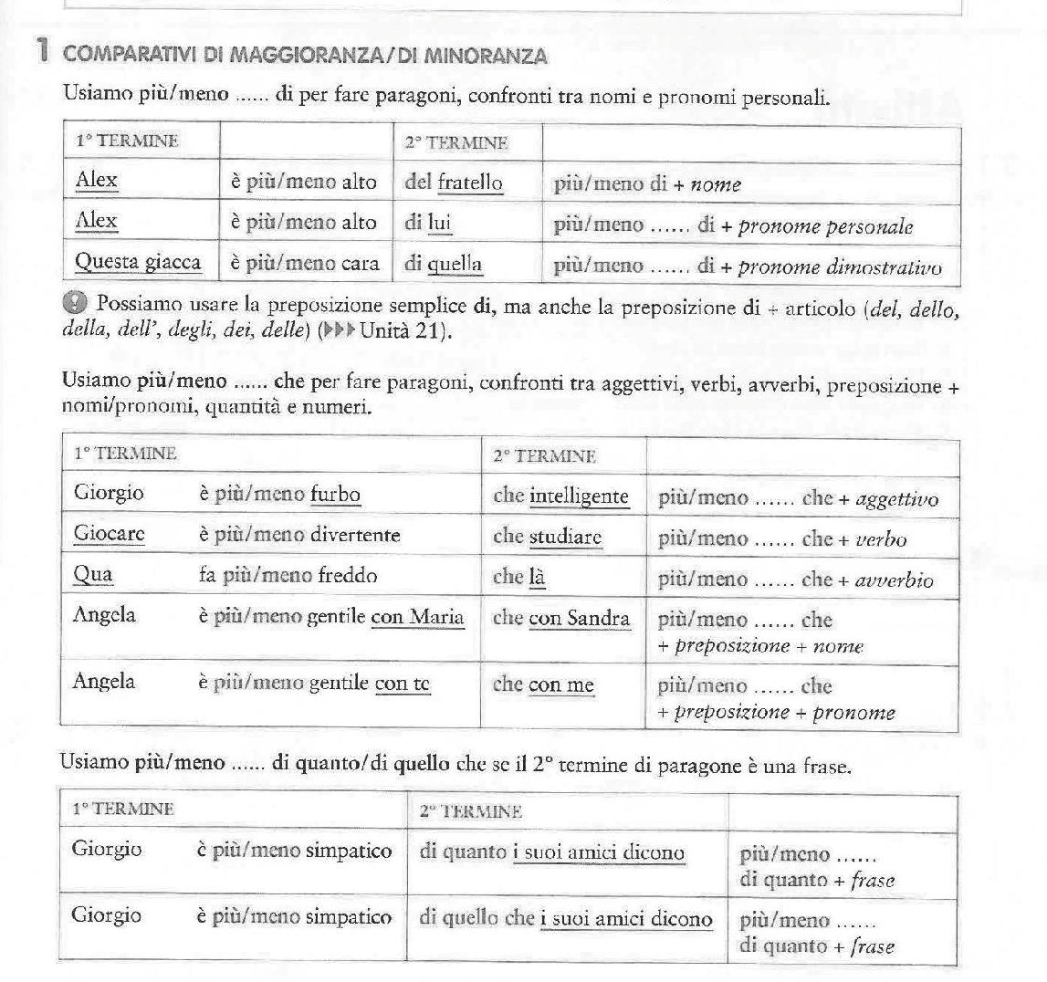
I COMPARATIVI E I SUPERLATIVI

Slide 6
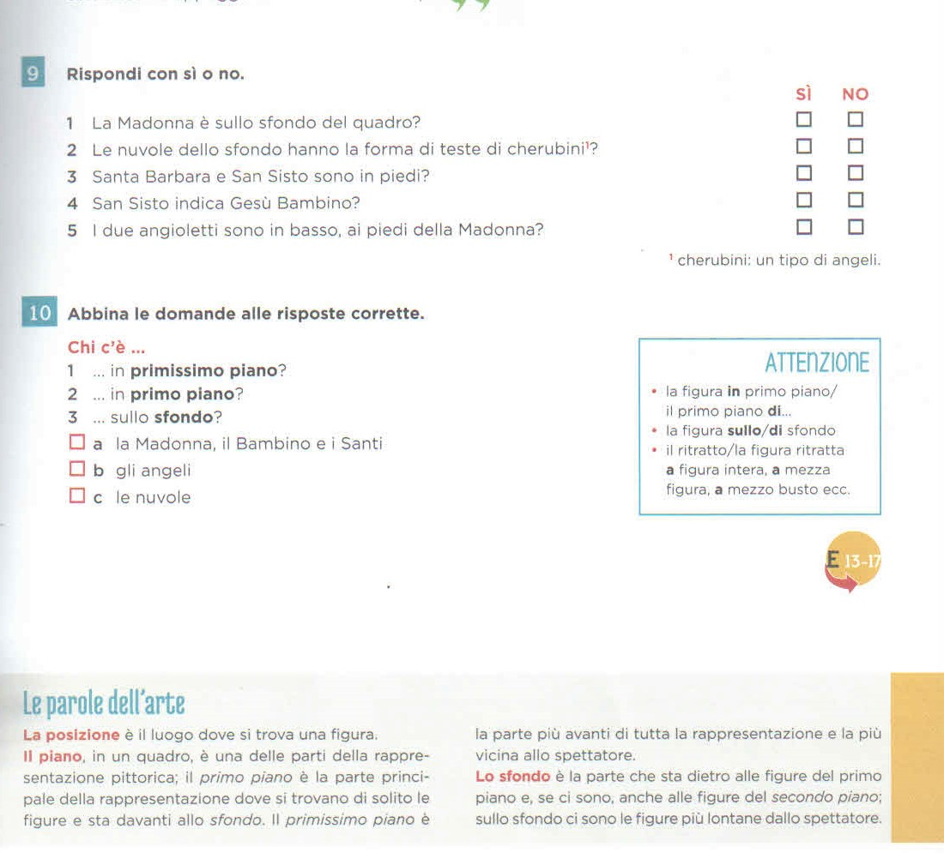

Slide 7
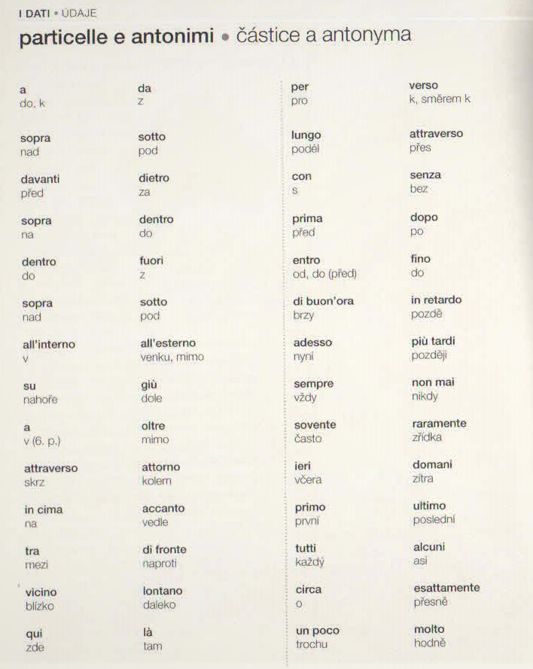
LE PREPOSIZIONI ARTICOLATE
di+il=del pittore di+l'=dell‘ artista - orafo di+lo=dello scultore di+i=dei pittori di+gli=degli scultori di+la=della artista - pittura di+le=delle artiste - pitture
a+il=al pittore a+l'=all‘ artista - orafo a+lo=allo scultore a+i=ai pittori a+gli=agli scultori a+la=alla artista - pittura a+le=alle artiste - pitture
da+il=dal pittore da+l'=dall‘ artista - orafo da+lo=dallo scultore da+i=dai pittori da+gli=dagli artisti - scultori da+la=dalla artista - pittura da+le=dalle artiste - pitture
in+il=nel quadro in+l'=nell‘ immagine - angelo in+lo=nello studio in+i=nei quadri in+gli=negli studi - angeli in+la=nella pittura in+le=nelle pitture - immagini
su + il = sul quadro
su + l’ = sull’ immagine - angelo
su + la = sulla superficie / sulle superfici

Slide 8
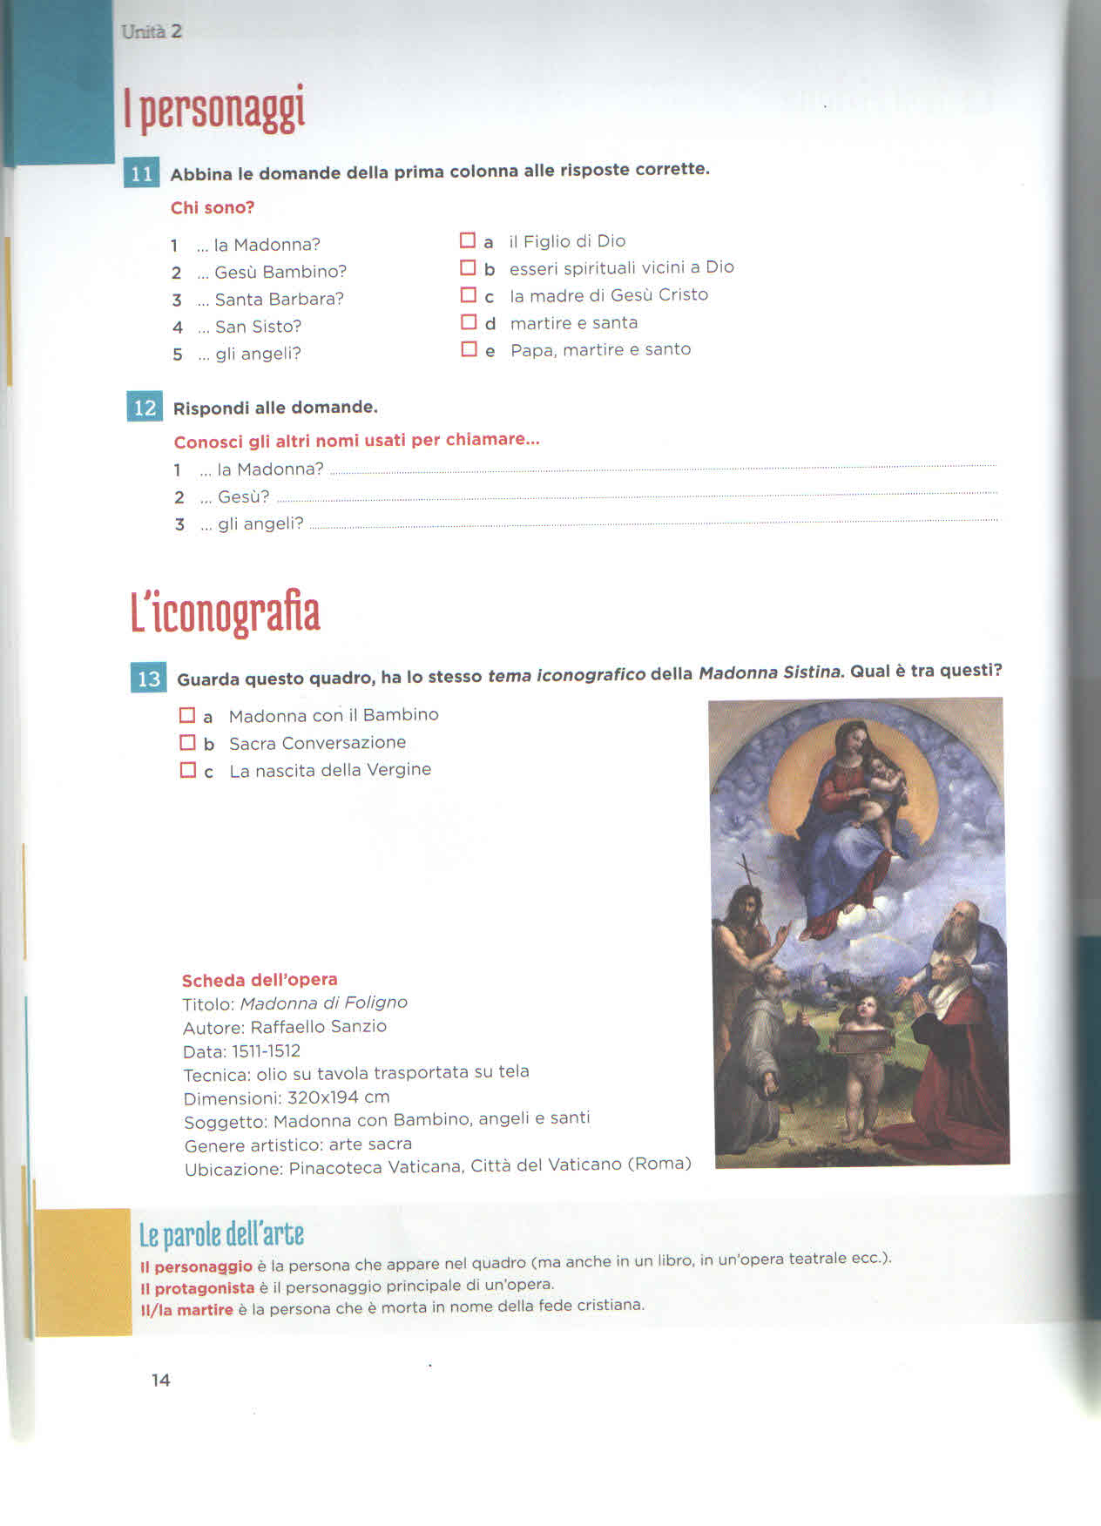
POSTAVY

Slide 9
